Slide 1
Исследование рынка общественного питания в Г. Москва
Автор: Лычагин Дмитрий

Slide 2
Задачи и цели исследования
Инвесторы из фонда «Shut Up and Take My Money» решили попробовать себя в новой области и открыть заведение общественного питания в Москве. Заказчики ещё не знают, что это будет за место: кафе, ресторан, пиццерия, паб или бар, — и какими будут расположение, меню и цены.
Задача: подготовить исследование рынка Москвы, найти интересные особенности и презентовать полученные результаты, которые в будущем помогут в выборе подходящего инвесторам места.
На основе проведенного анализа дать рекомендации по открытию нового заведения в Москве.

Slide 3
Вывод:
По категориям заведения:
-- Больше всего: кафе, ресторан и кофейня. Самые непопулярные - столовые и булочные. По среднему количеству посадочных мест лидирует бар, ресторан, кофейня.
-- Самый дорогой средний чек выходит в заведениях типа: ресторан, бар, чуть более 1200р. Самые доступные - кофейни, фастфуды и столовые
-- Средние рейтинги в разбивке по категориям таковы: лидируют бары, пиццерии и рестораны. Ниже всего средний рейтинг у столовых, кафе и фастфудов
По сетевым заведениям:
-- Сетевых заведений от общего количества - 38,1%, несетевых - 61,9%. Из сетевых заведений по категориям лидеры - кафе, рестораны, кофейни. Меньше всего сетевых: баров, булочных и столовых.
-- По соотношению сетевых заведений к общему количеству лидеры: булочные, пиццерии, кофейни. Меньше всего сетевых заведений в категории бар и паб. -- Больше всего заведений в сети у Шоколадницы, Домино'с пицца и Додо пицца. Лидер по количеству сетевых заведений - кофейня. За ней следуют: рестораны, пиццерии, кафе и булочные
Районы города:
-- Проанализировано 9 районов. По количеству заведений, лидирует ЦАО, САО и ЮАО. Меньше всего заведений в СЗАО – 409. В каждом районе самые популярные заведения это ресторан, кафе, кофейня. Меньше всего столовых и булочных.
-- Лучший средний рейтинг у заведений в ЦАО, САО, СЗАО. Худший средний рейтинг на юго-востоке города (ЮВАО)
-- Большинство заведений расположены в ЦАО, а так же на территориях других районов, которые находятся в непосредственной близости к ЦАО. Ближе к центру - больше заведений.
-- Самые дорогие районы по медианному среднему чеку заведений: ЦАО, ЗАО, 1000+р. Самые дешевые - ЮАО, ЮВАО, СВАО - до 600р.
Анализ улиц:
-- Самые плотные улицы, по количеству заведений: Проспект Мира, Улица Профсоюзная, Проспект Вернадского, Ленинский Проспект, Ленинградский Проспект
-- На самых популярных улицах, больше всего заведений типа: кафе, ресторан, кофейня, фастфуд.
-- Всего есть данные о 457 заведениях, которые расположены одни на целой улице. Сетевых заведений меньше, чем несетевых.
-- Большинство заведений, которые находятся одни на улице - сосредоточены в ЦАО. Меньше всего в СЗАО и ЮЗАО. По категориям, в основном - кафе, ресторан, кофейня

Slide 4
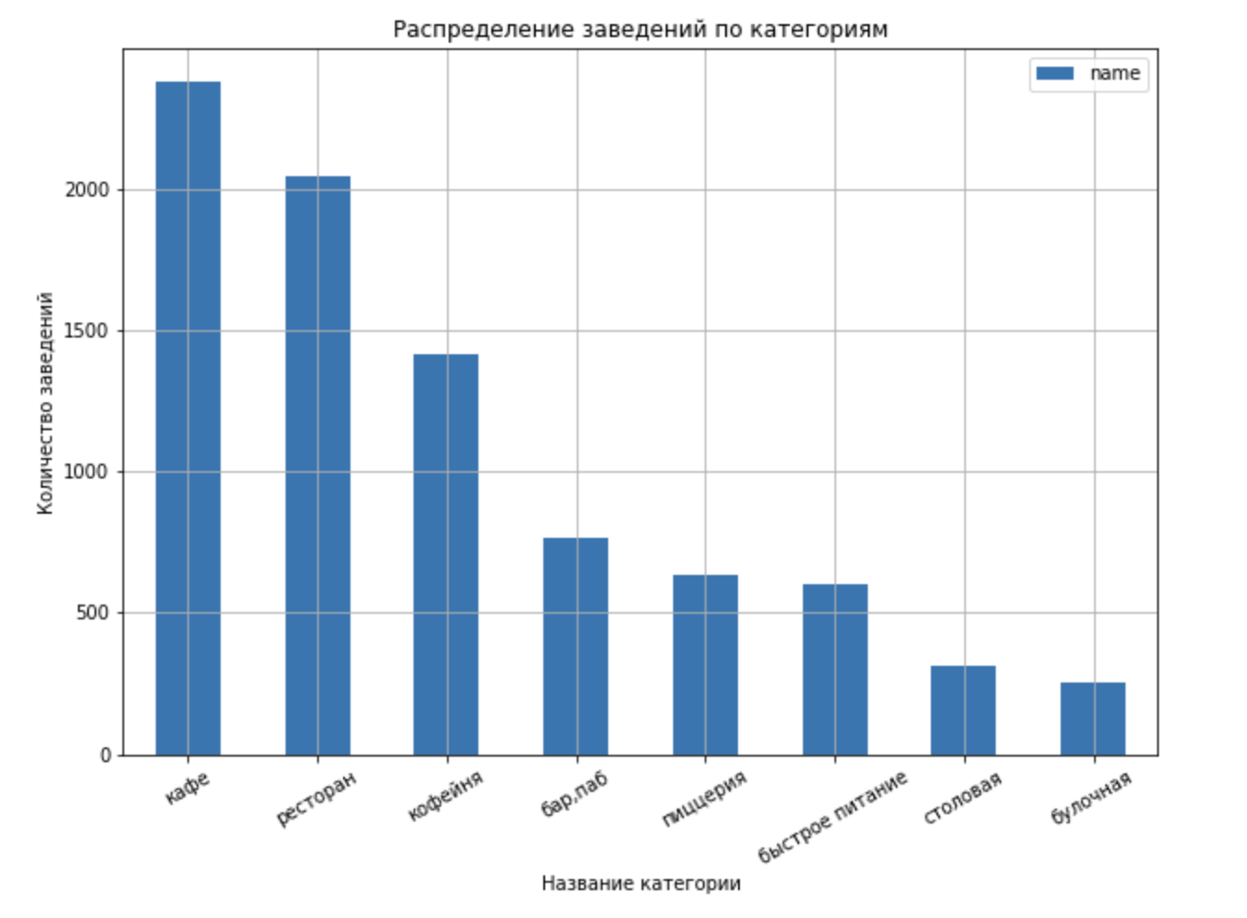
Категории заведений
Больше всего заведений типа кафе, ресторан и кофейня. За ними следуют бары, пиццерии и фастфуды. Самые непопулярные - столовые и булочные. Всего в исследовании было задействовано 8402 заведения. Из них больше половины – кафе и рестораны

Slide 5
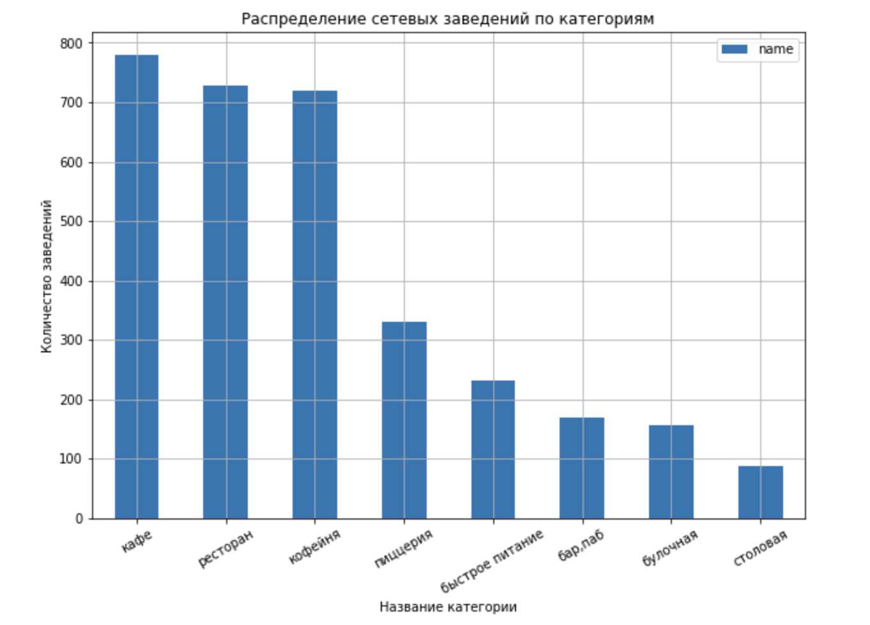
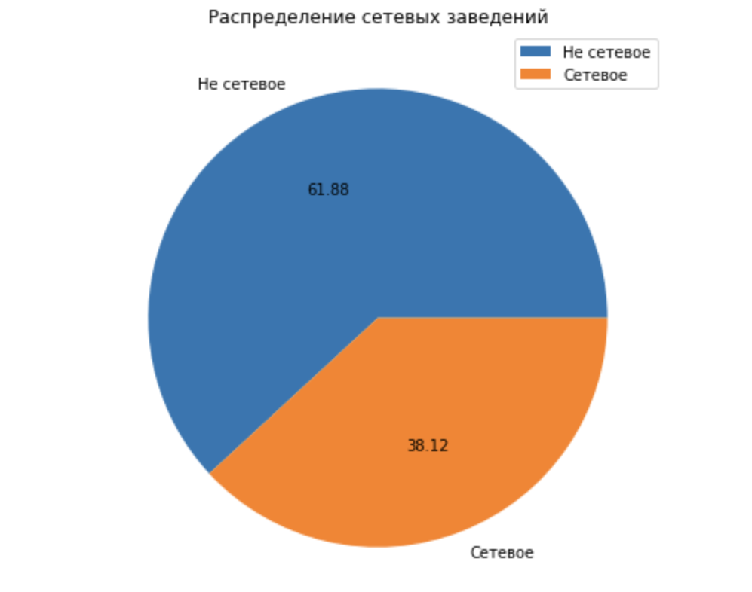
Распределение сетевых заведений
Сетевых заведений от общего количества - 38,1%, несетевых - 61,9%
Из сетевых заведений по категориям лидеры - кафе, рестораны, кофейни. Меньше всего сетевых: баров, булочных и столовых.
В топе по процентному соотношению сетевых заведений к общему количеству заведений этой категории: булочные, пиццерии, кофейни, заведения быстрого питания. Меньше всего сетевых заведений в категории бар и паб.

Slide 6
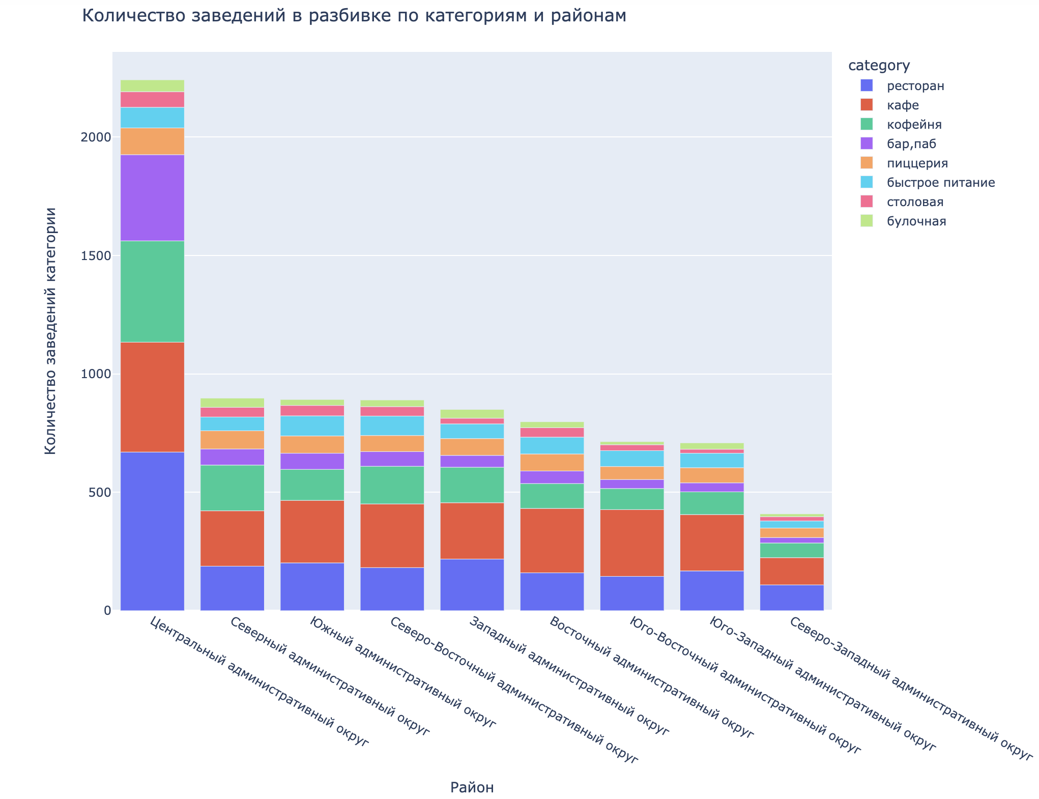
Распределение заведений по районам
Проанализированы данные по заведениям из 9 районов Москвы. По количеству заведений, лидирует ЦАО, САО и ЮАО. Меньше всего заведений в СЗАО – 409. В разбивке по району и категории можно наблюдать, что в каждом районе самые популярные заведения это ресторан, кафе, кофейня. Меньше всего столовых и булочных.

Slide 7
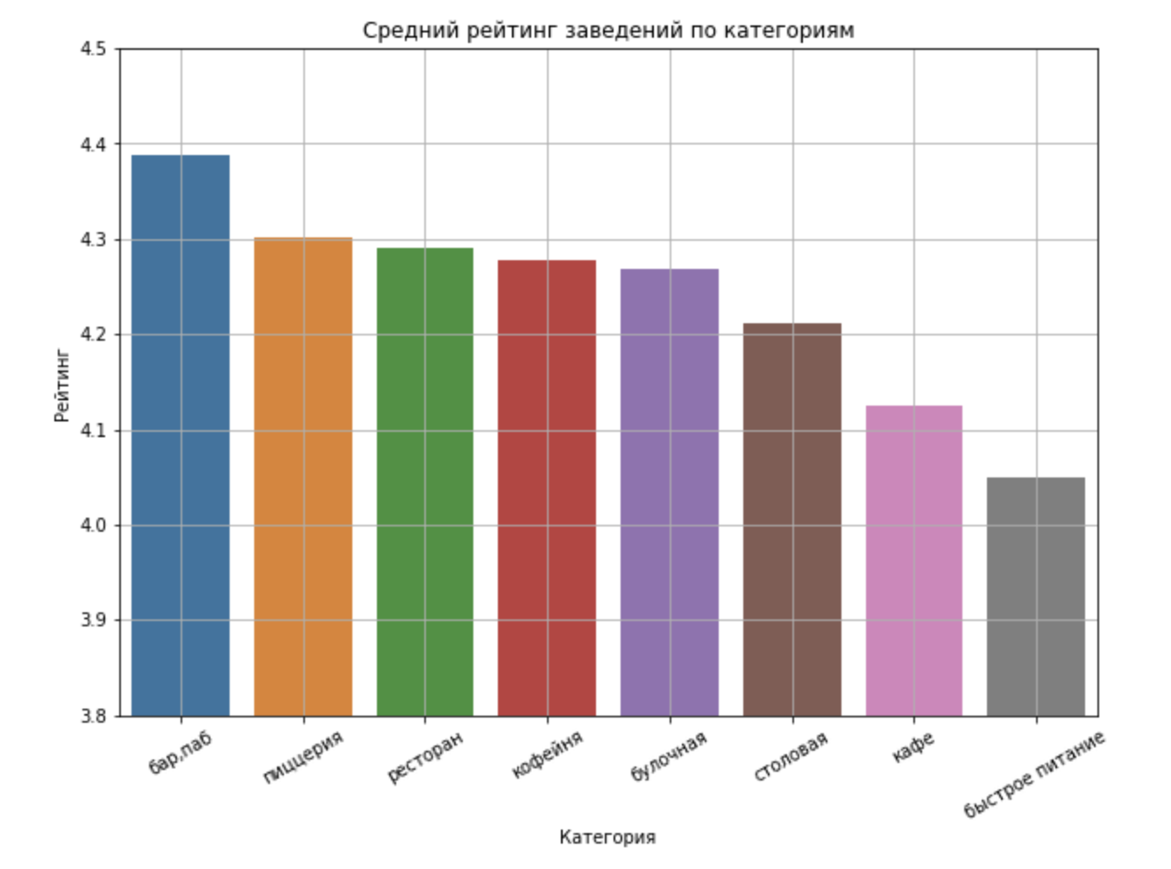
Средние рейтинги по районам
Средние рейтинги в разбивке по категориям таковы: лидируют бары, пиццерии и рестораны. Ниже всего средний рейтинг у столовых, кафе и фастфудов. При этом пиццерии, рестораны, кофейни и булочные имеют примерно одинаковый рейтинг. Средний рейтинг расположен в пределах 4.0 - 4.4

Slide 8
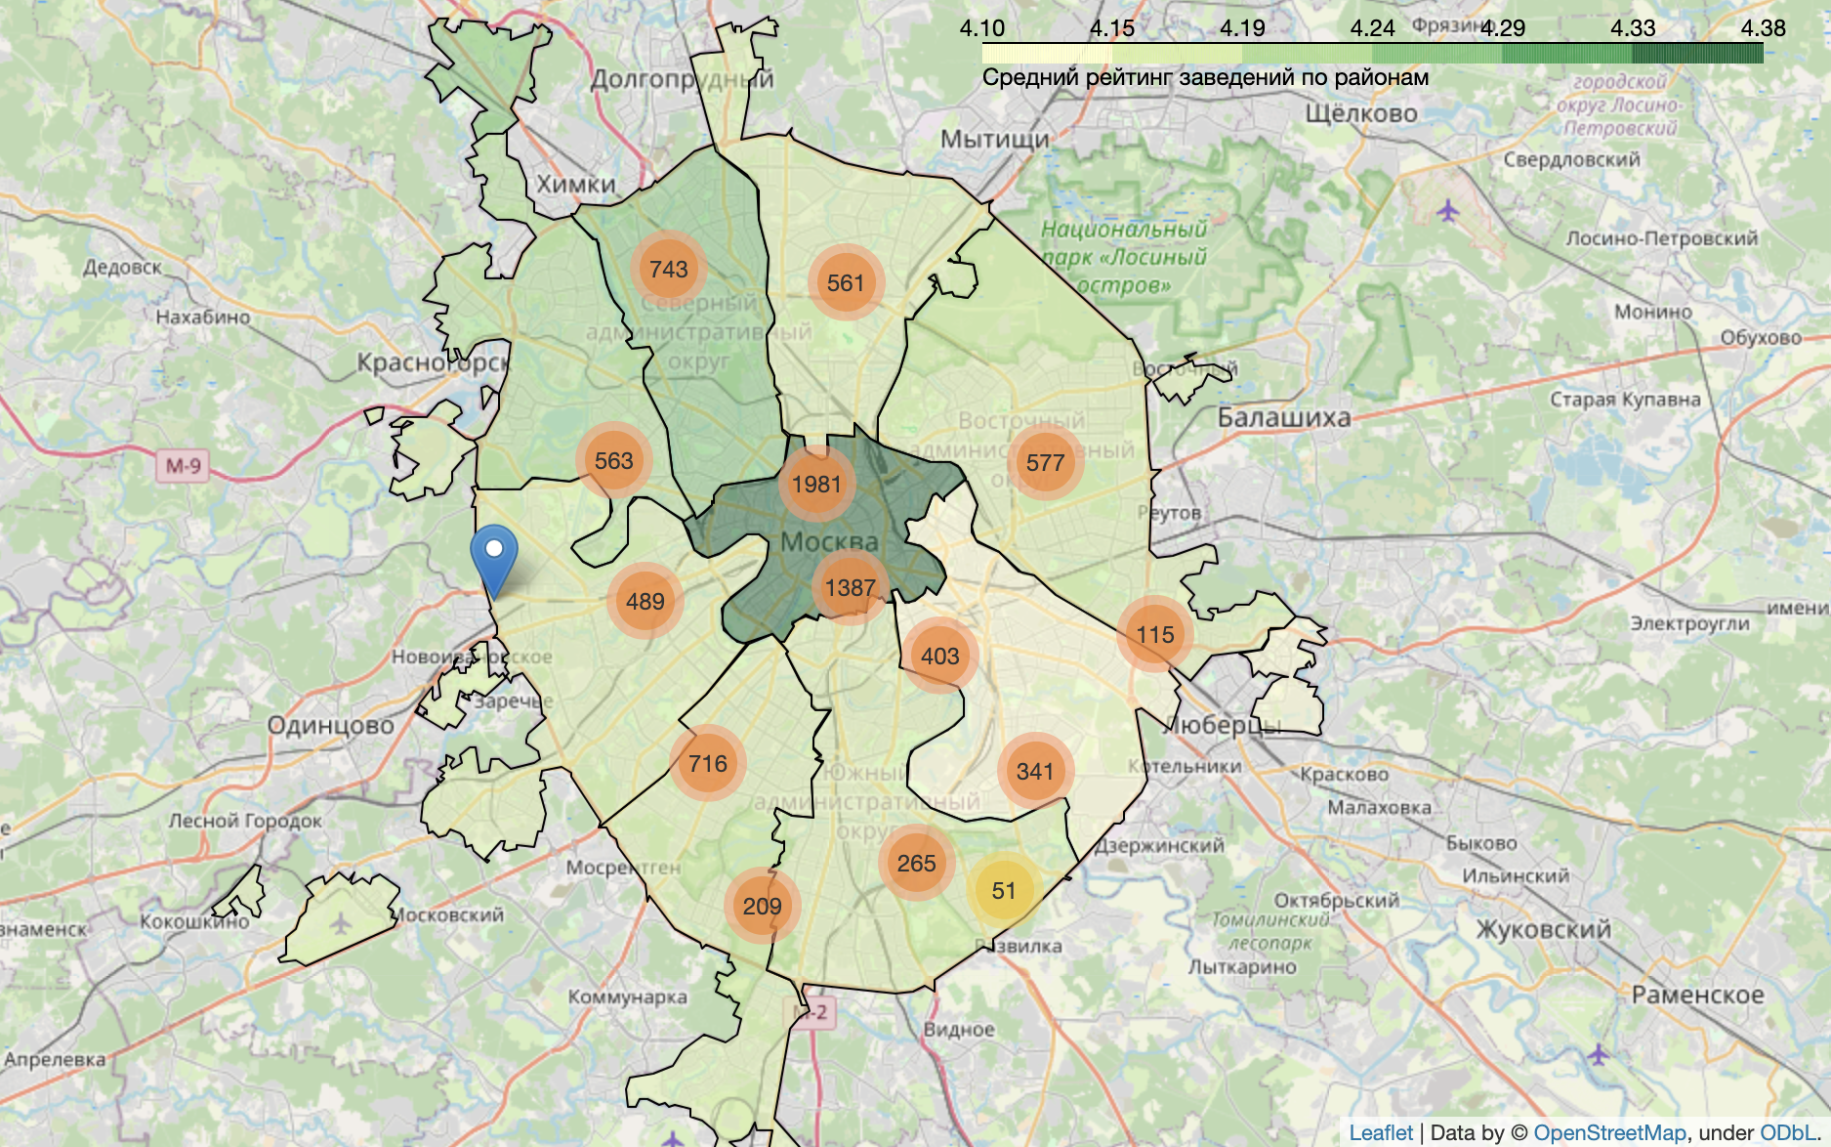
Распределение рейтинга и заведений по районам
По районам Москвы, лучший средний рейтинг у заведений в ЦАО, САО, СЗАО. Худший средний рейтинг на юго-востоке город.
На карте видно, что большинство заведений расположены в ЦАО, а так же на территориях других районов, которые находятся в непосредственной близости к ЦАО.

Slide 9
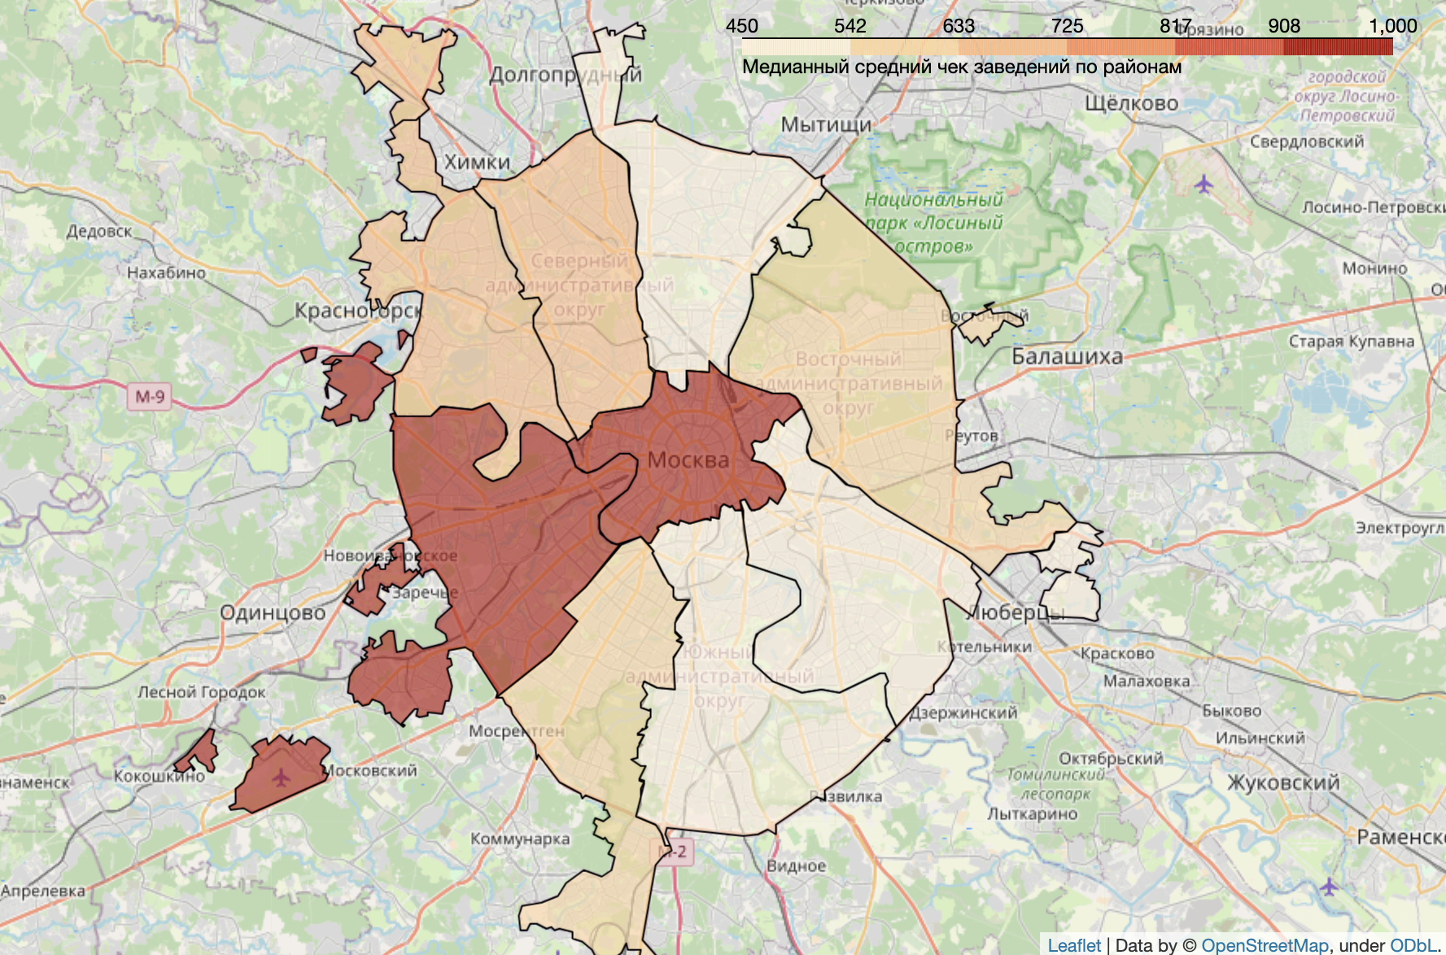
Распределение среднего чека по районам
Самые дорогие районы по медианному среднему чеку заведений: ЦАО, ЗАО, 1000+р. Самые дешевые - ЮАО, ЮВАО, СВАО - до 600р. Остальные районы в ценовом промежутке между 600-1000 рублями
По категориям - самый дорогой средний чек выходит в заведениях типа: ресторан, бар, чуть более 1200р, что в 2 раза больше, чем следующая по дороговизне среднего чека категория - пиццерии. Самые доступные - кофейни, фастфуды и столовые

Slide 10
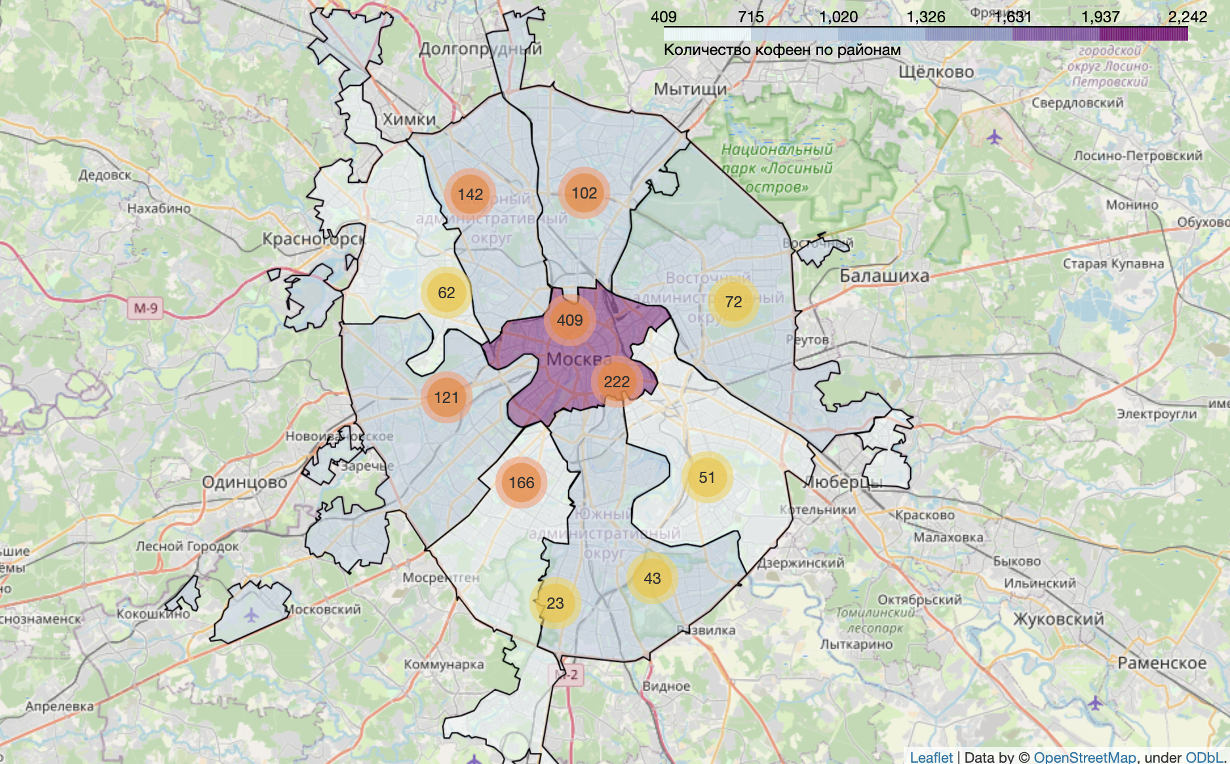
Распределение количества кофеен по районам
В центре Москвы - огромное количество кофеен, следовательно, огромная конкуренция. Следующий район - САО. Там кофеен более чем в 2 раза меньше, чем в ЦАО. Меньше всего заведений такого типа в ЮВАО, СЗАО и ЮЗАО
Всего в Москве – 1413 кофеен

Slide 11
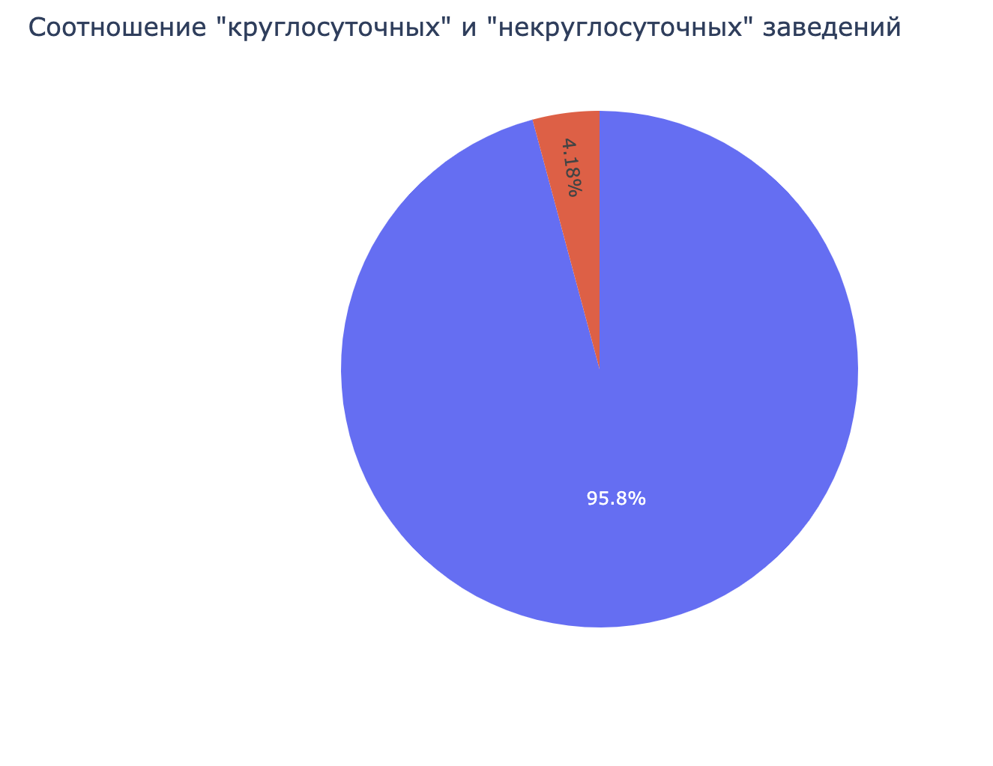
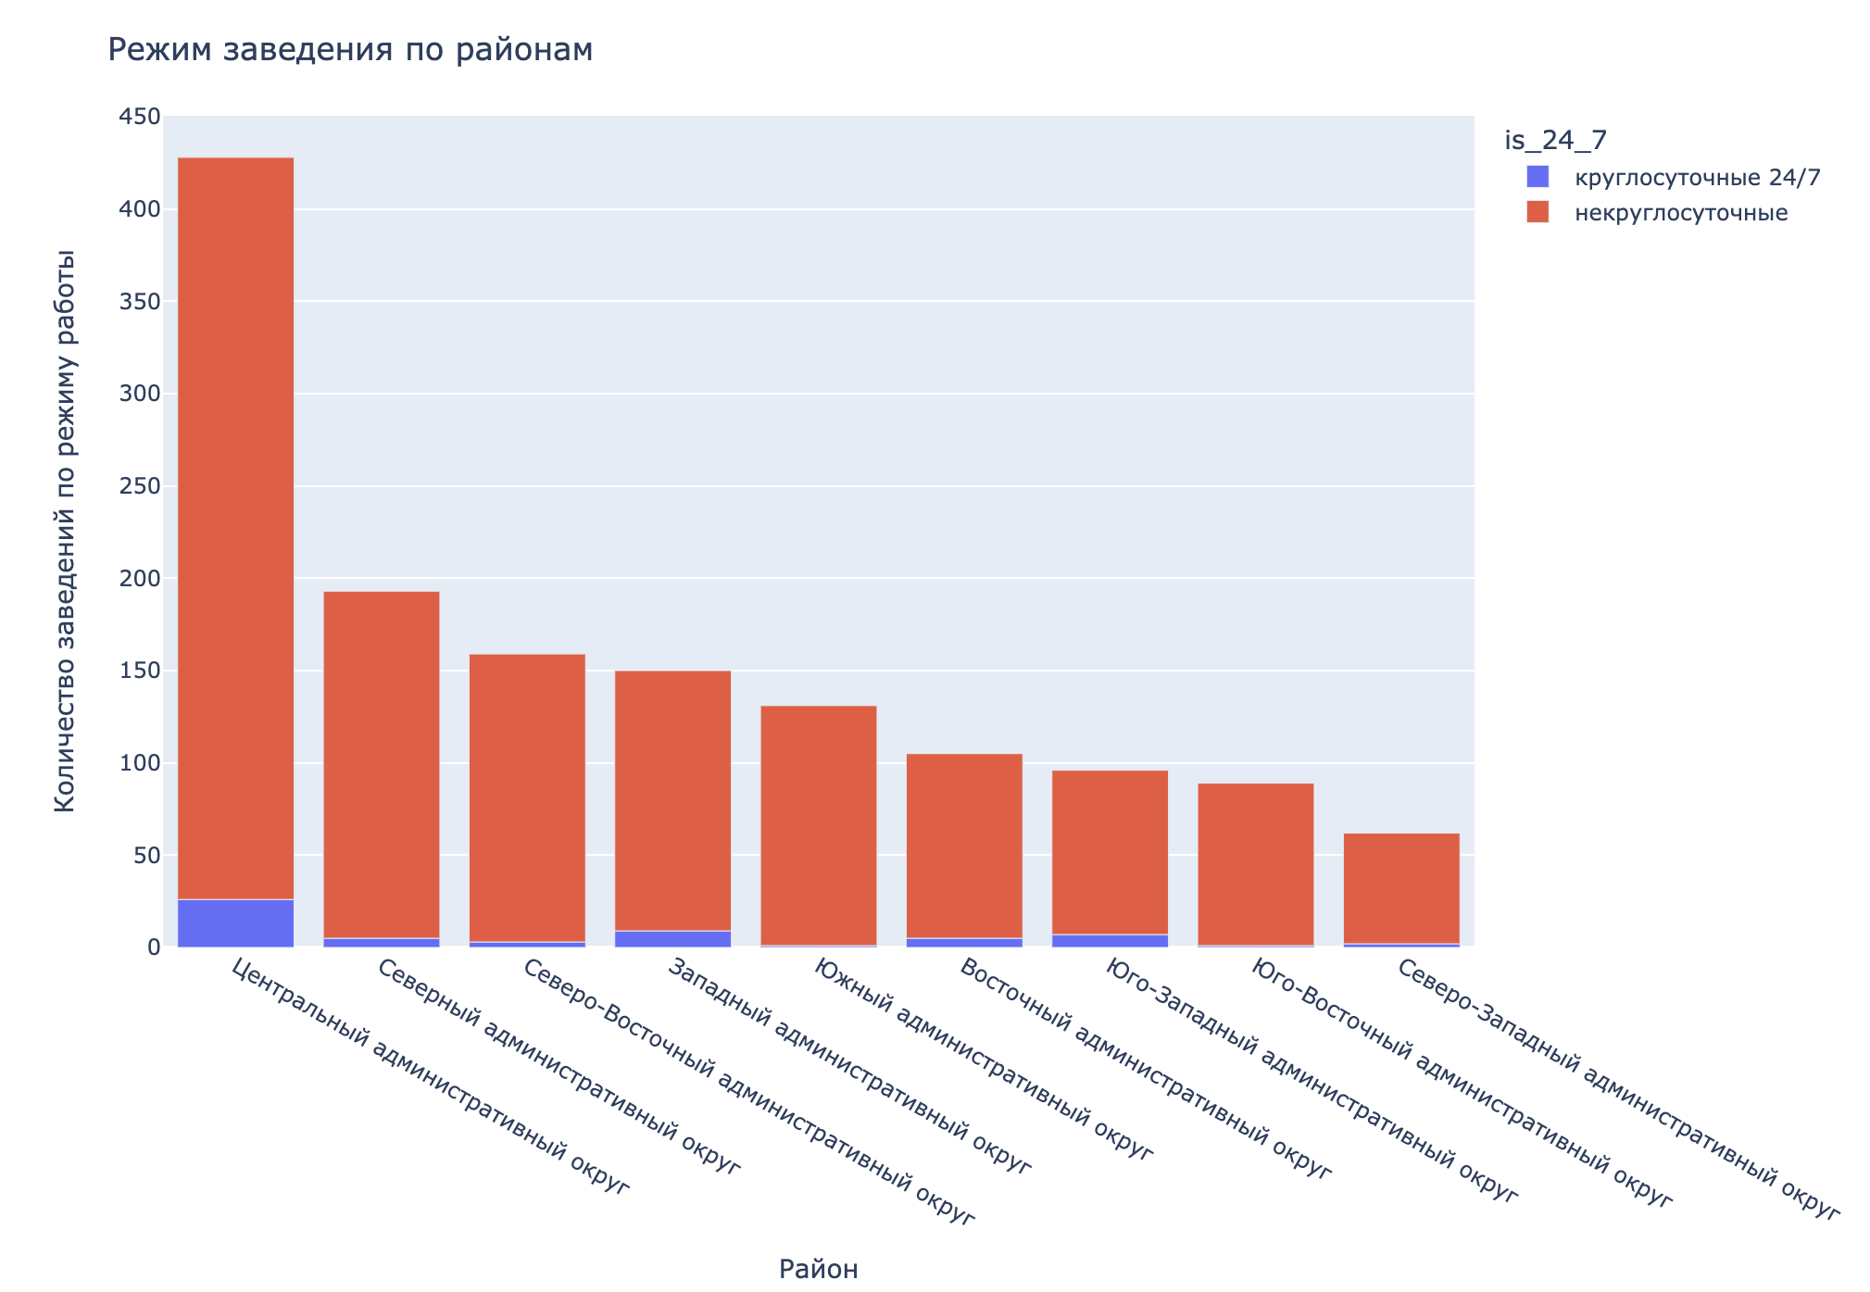
График работы кофеен
Некруглосуточных - большинство, 96%. Больше всего круглосуточных кофеен в ЦАО. В ЮАО и ЮВАО на все количество заведений только по одной круглосуточной кофейне

Slide 12
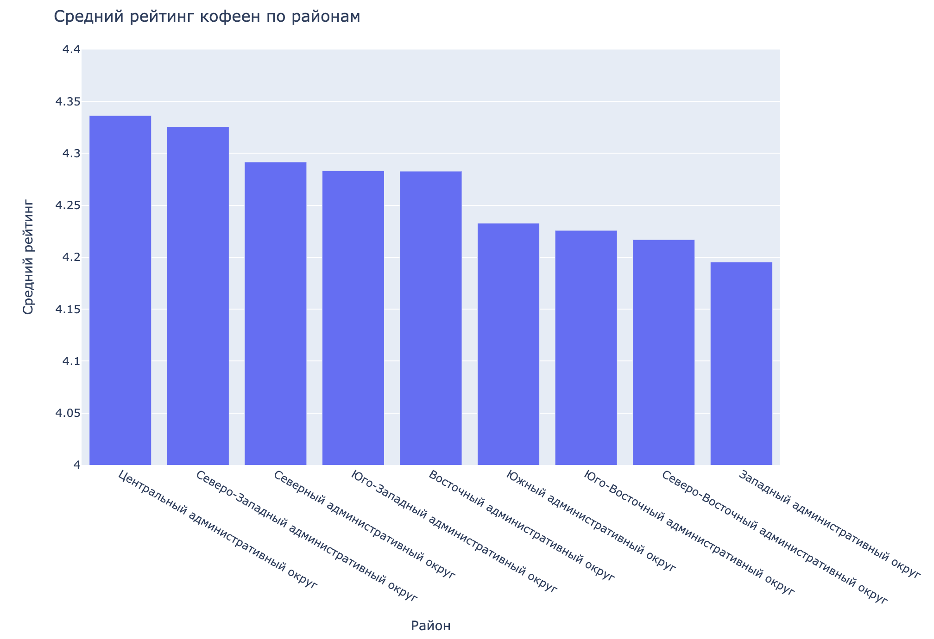
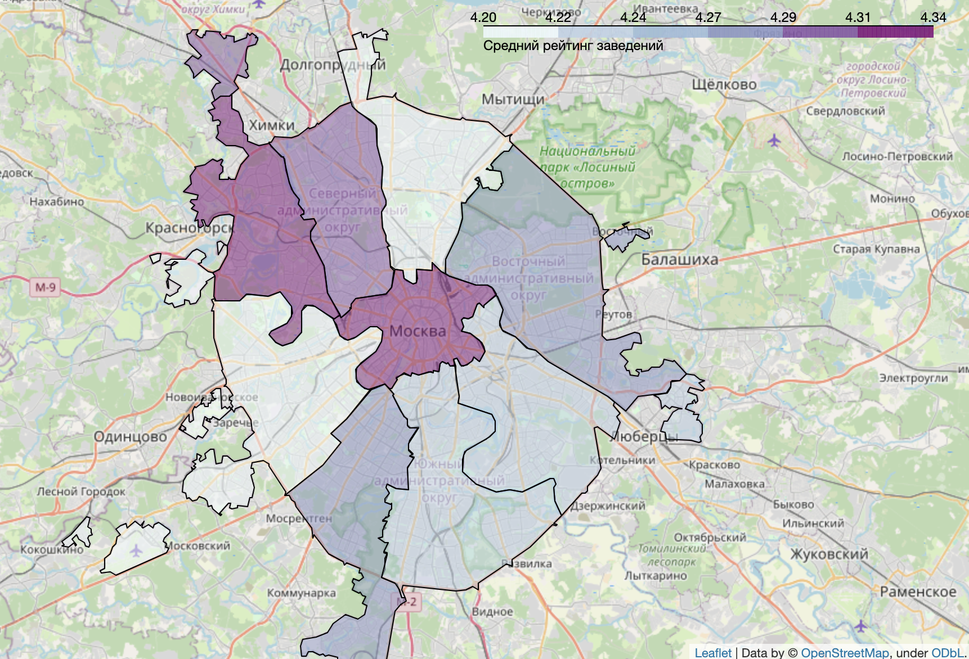
Средний рейтинг кофеен по районам
Самые низкие рейтинги у кофеен в ЗАО, СВАО, ЮВАО. Самый высокий - в ЦАО, СЗАО, САО, ЮЗАО. В центре и на севере, северо-западе самая высокая конкуренция, заведения держат планку

Slide 13
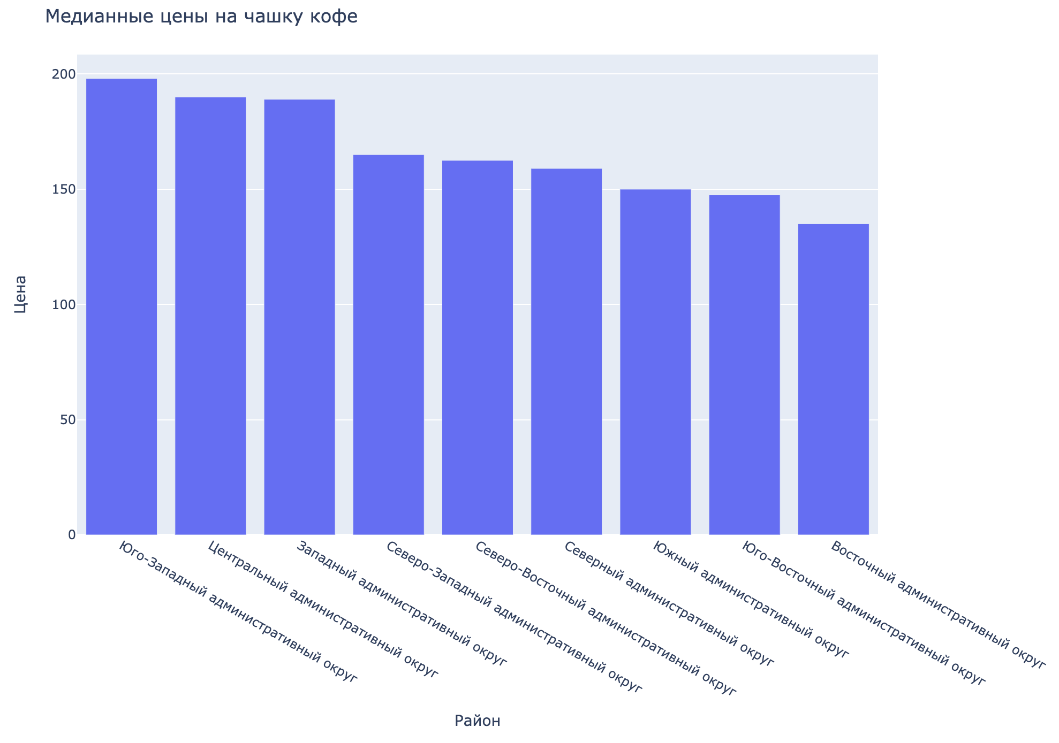
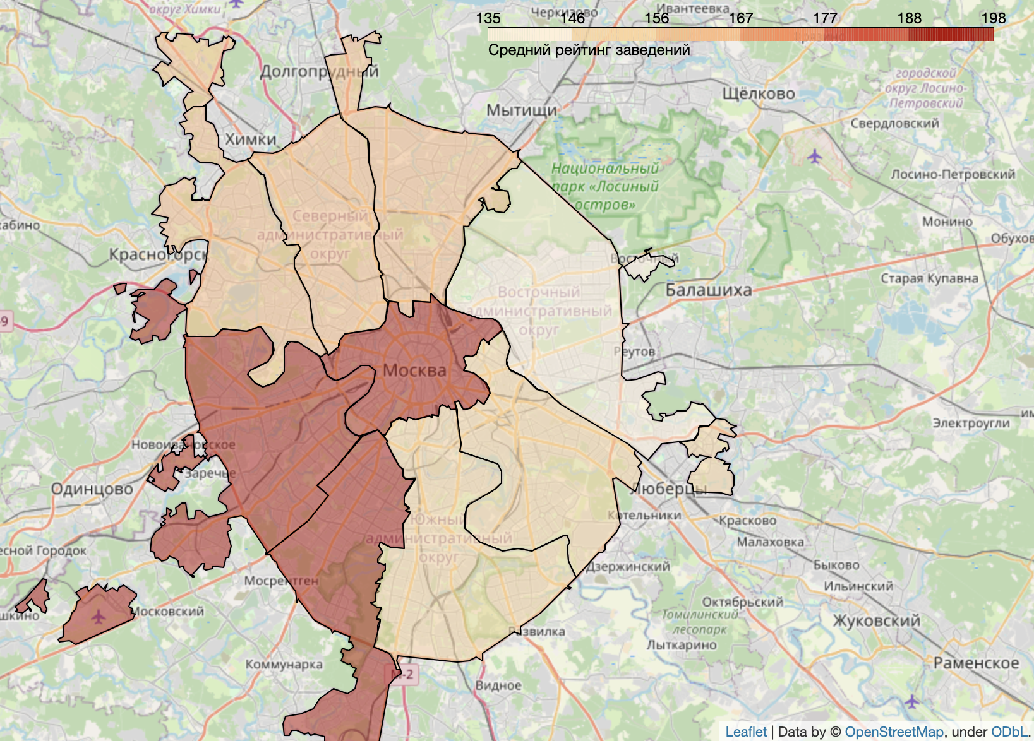
Цена чашки кофе по районам
В разбивке по районам, медианная стоимость чашки кофе самая высокая в ЮЗАО (почти 200р), ЦАО и ЗАО (по 190р). Самая низкая стоимость в ЮВАО, ВАО (150р, 135р).

Slide 14
Рекомендации по открытию заведения
При запуске нового заведения типа «кофейня», стоит выбирать административные районы ЮЗАО, ЦАО и ЗАО. Так как в этих районах самая высокая цена за чашку кофе, что позволит на этапе запуска заведения немного занизить цены на чашку, при этом сохранив хороший сервис, что позволит составить конкуренцию известным заведениям этого района
Самым привлекательным районом для открытия кофейни выглядит ЮЗАО
мало кофеен, да и вообще заведений общественного питания, в сравнении с другими районами
высокие цены на чашку кофе
нет нужды открывать большую кофейню, маленькое количество посадочных мест по району
Также, можно рассмотреть западный и центральный районы. В центральном - большая проходимость, конкуренция, посетители есть даже ночью. В западном - самые низкие рейтинги у конкурентов. Можно укрепиться за счет сервиса и доступности
Имеет смысл поэкспериментировать с режимом работы заведения и открыть круглосуточную кофейню, так как, таких мало, есть большая проходимость людей ночью. По возможности открывать на проходных улицах, рядом с учебными заведениями
Среди кофеен распространены сетевые заведения, поэтому в будущем можно будет масштабироваться, в первую очередь на территории этих трех районов

